Slide 1
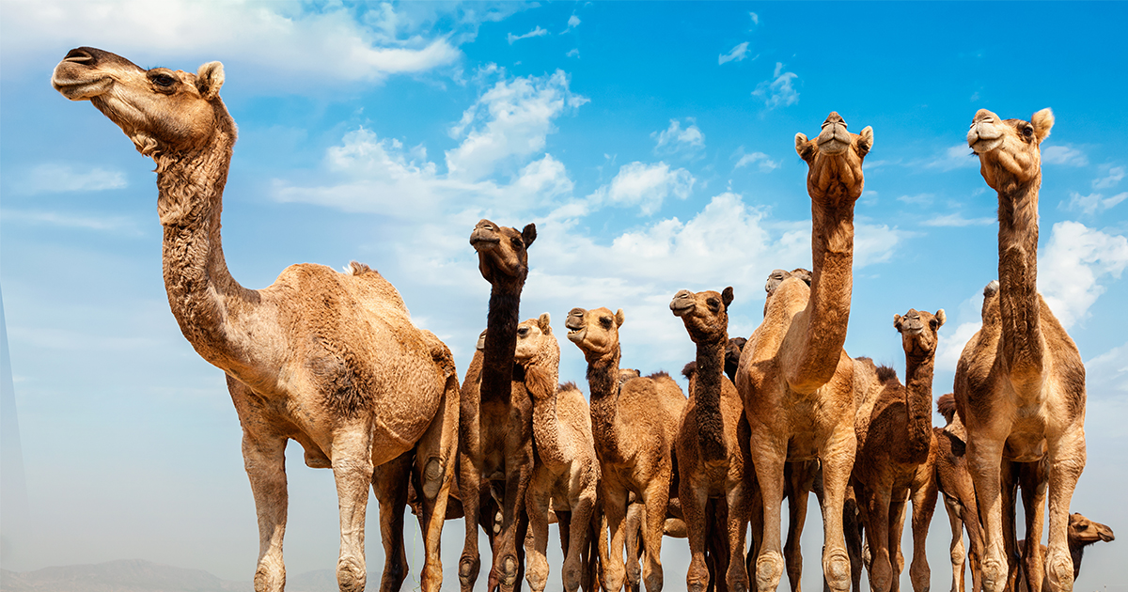
Velbloudi ve starověkém vojenství a vojenské dopravě
Domestikace a fyziologie
Mgr. Michal Musil

Slide 2
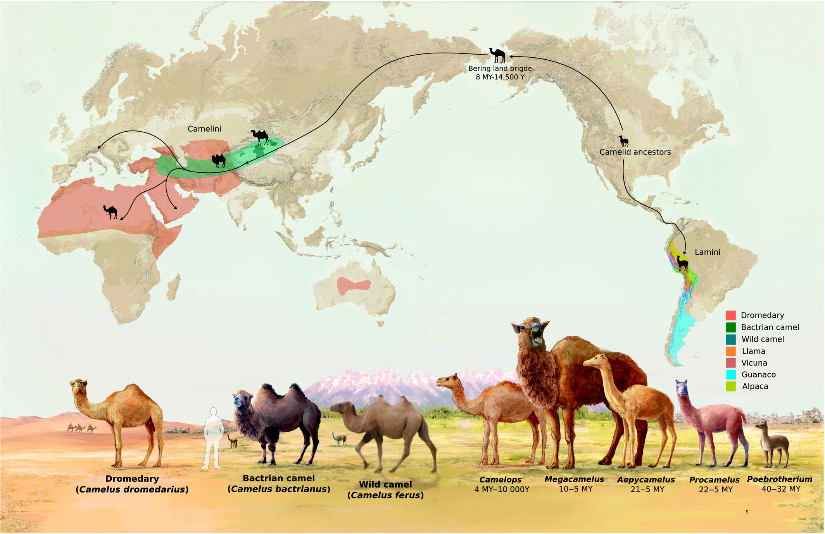

Slide 3

Velbloudovití
Pochází z Ameriky
→V prehistorických dobách se rozšířili do Euroasie a následně do Afriky
→Postupné zatlačení predátory do pouští a hor
→Dokonalé přizpůsobení se tvrdým podmínkám

Slide 4
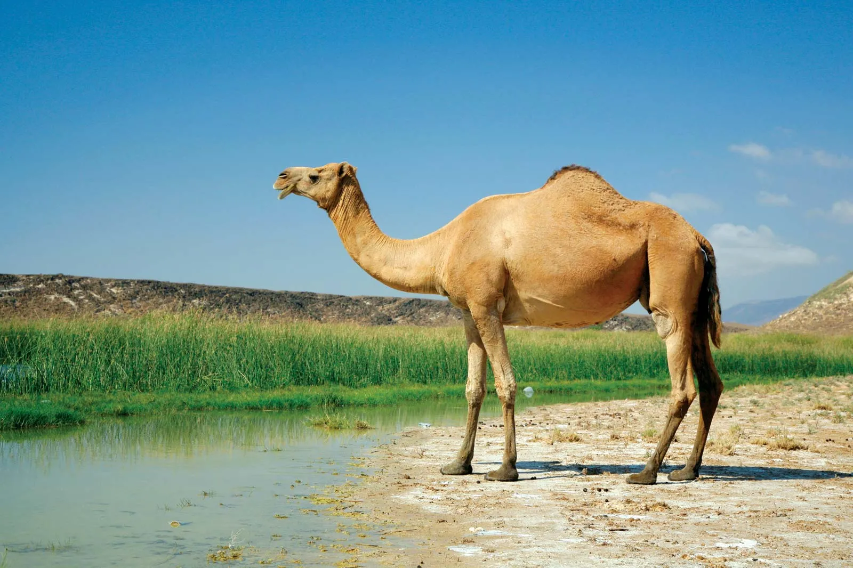
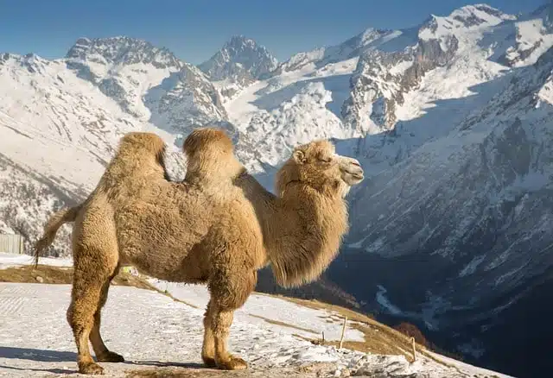
Fyziologické adaptace velbloudů
Hrby
Slouží jako zásobárna tuku (cca 36 kg/hrb)
→Rozkladem tuků velbloud syntetizuje energii
→Hrby umožňují přežít déle bez vody a potravy
→Drabaři mají hrby dva, protože potřebují více energie na termoregulaci kvůli chladnému prostředí, ve kterém žijí
→Pro dromedára, který žije v horkém podnebí, by byl druhý hrb zbytečnou vahou navíc

Slide 5
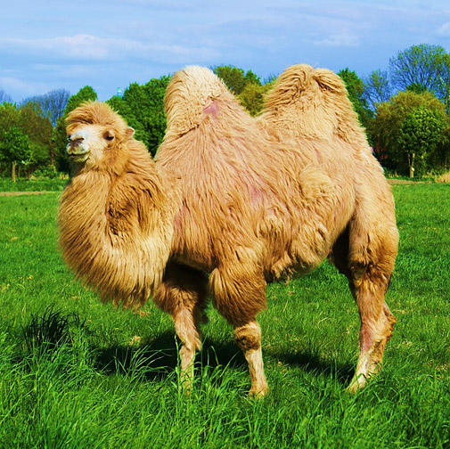
Fyziologické adaptace velbloudů
Srst
Velmi jemná a hustá
→Slouží jako izolační vrstva – chrání před horkem, chladem a ÚV zářením
→Minimalizuje pocení až o 50 %
→Pot skrze hustou srst neprosakuje, nýbrž zůstává na pokožce, kterou ochladí, načež je částečně opět vstřebán

Slide 6
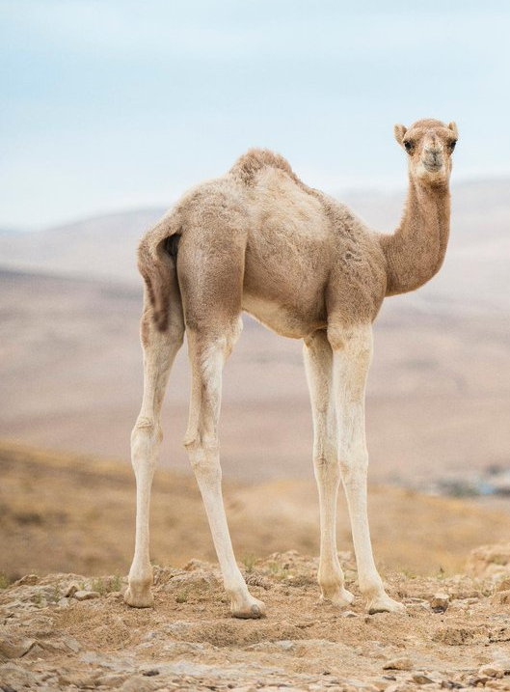
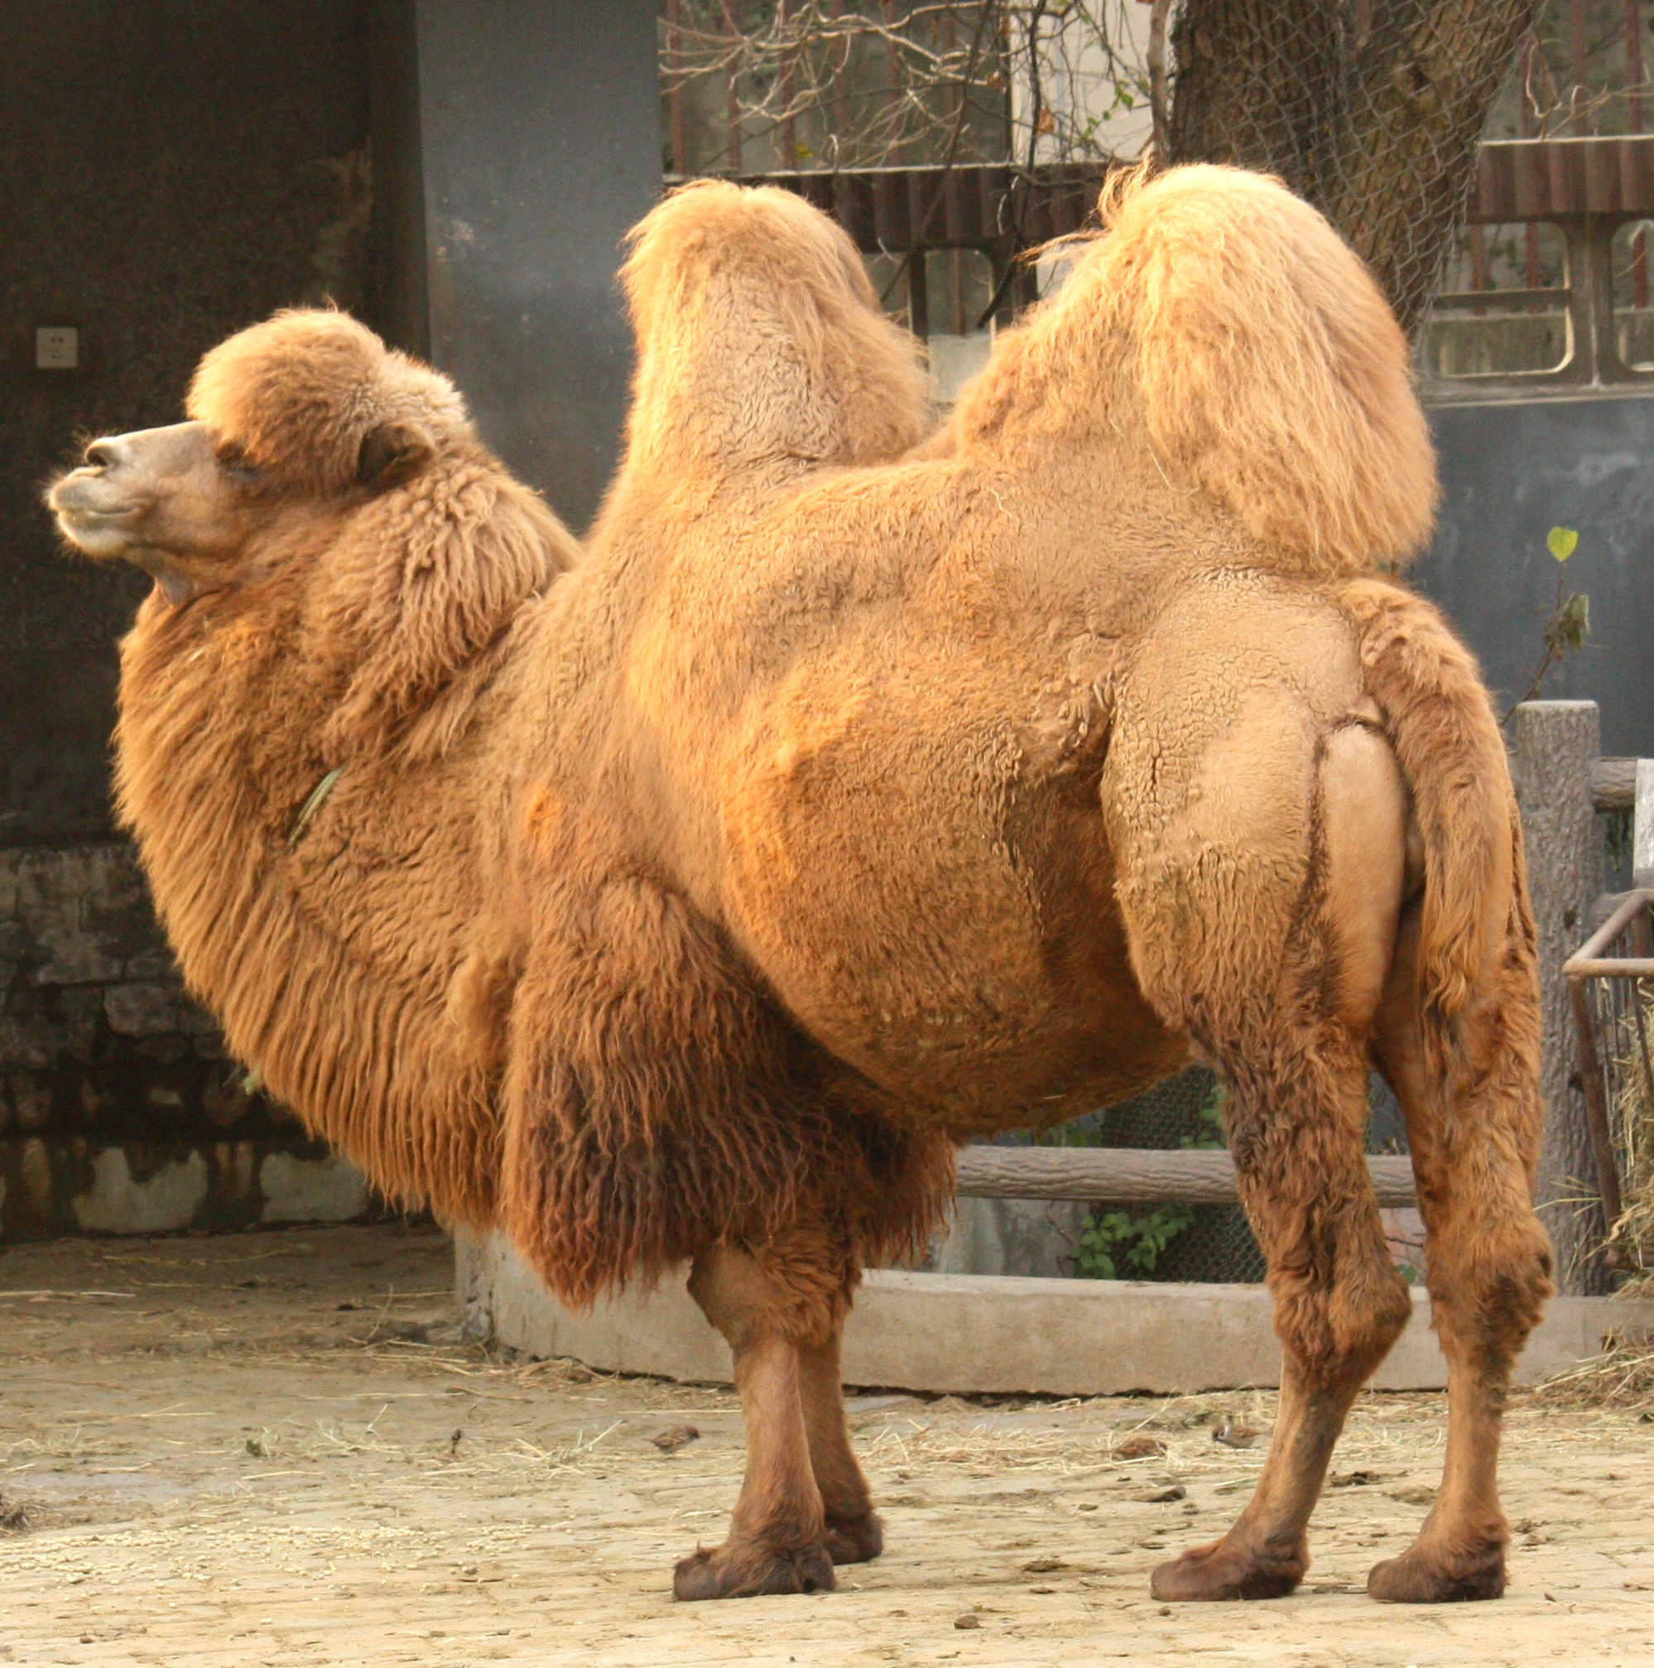
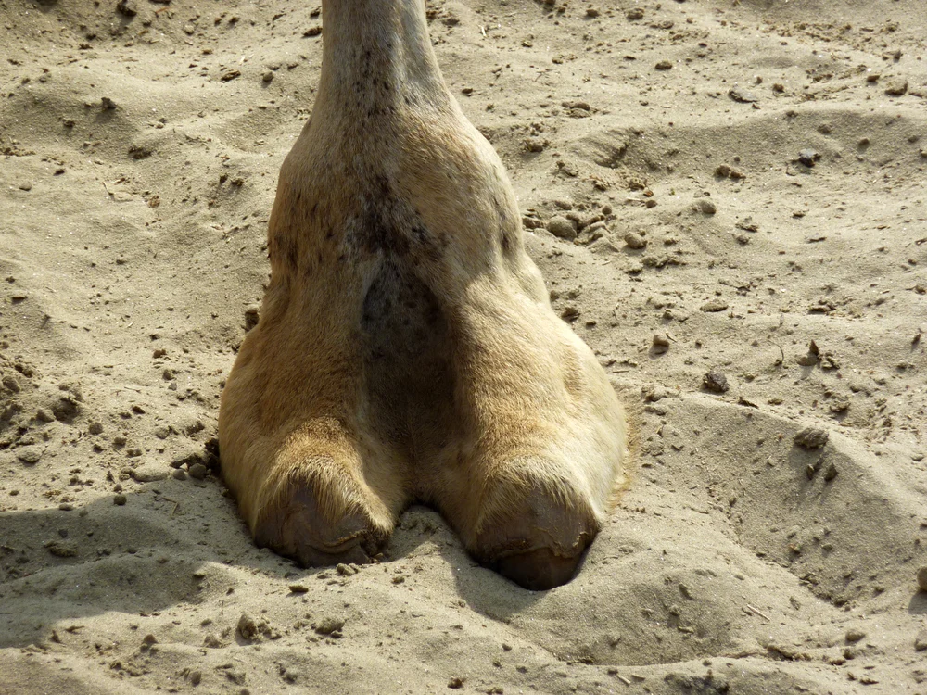
Fyziologické adaptace velbloudů
Nohy
V poměru k tělu dlouhé
→Teplota pouštního písku dosahuje až 80°C. Dlouhé nohy chrání velblouda před vzlínajícím teplem a tím snižují potřebu ochlazovat tělo potem
→Z tohoto důvodu má Dromedár delší nohy než drabař
Široká chodidla
→Rozkládají hmotnost zvířete, čímž omezují boření se, a tak umožňují rychlejší pohyb v písčitém nebo zasněženém terénu

Slide 7
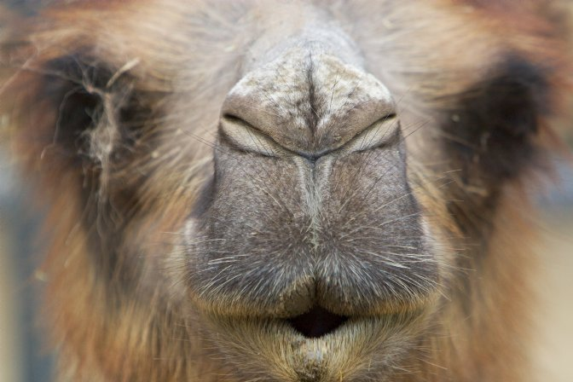
Fyziologické adaptace velbloudů
Nozdry
Zatažitelné
→Brání písku, aby se dostal do dýchacích cest
Opatřené chloupky
→Při dýchání zachycují páru, které se poté zpětně vstřebává skrze pokožku

Slide 8
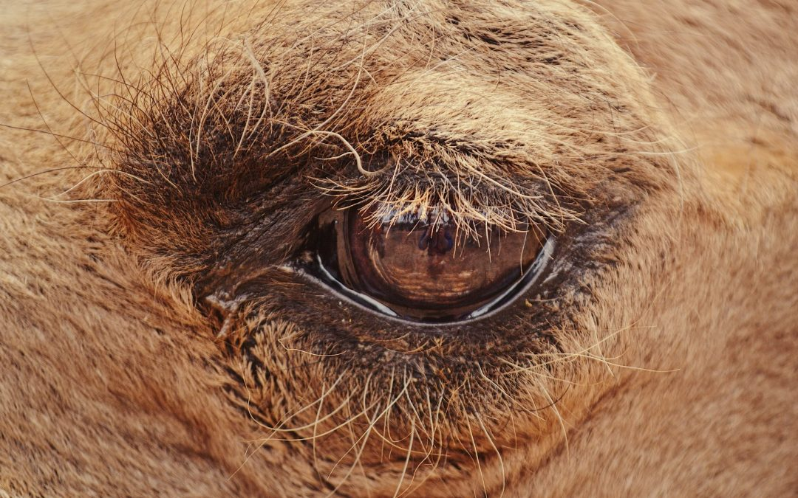
Fyziologické adaptace velbloudů
Oči
Chráněné dlouhými hustými řasami
→Zachycují písečný zrnka
Opatřeno mžurkou
→Jde o třetí víčko, které chrání oko před prachem a díky svojí průhlednosti umožňuje velbloudovi vidět, i když je stažené
→V případě, že se do oko dostane nečistota, mžurka spolu s výronem slz ji odstraní

Slide 9
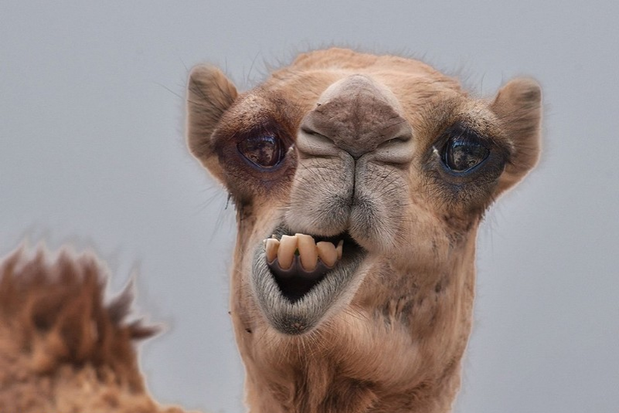
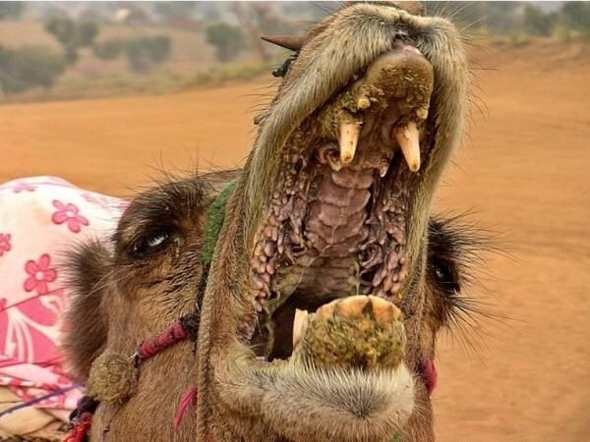
Fyziologické adaptace velbloudů
Ústní dutina
Opatřená tvrdou pokožkou
→Chrání před zraněním při konzumaci dřevnaté a trnité pouštní flóry

Slide 10
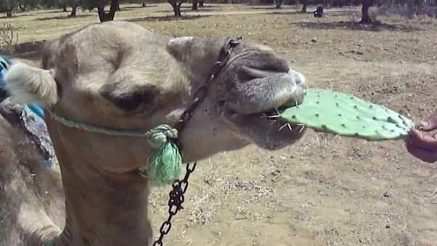
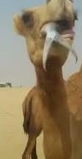
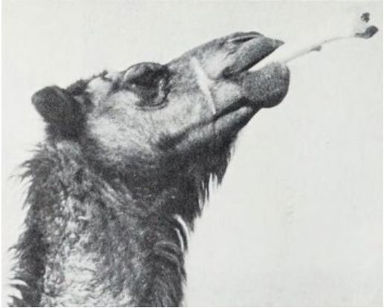
Fyziologické adaptace velbloudů
Trávicí trakt
Velice efektivní
→Schopnost trávit i pouštní flóru nestravitelnou pro jiné kopytníky
→Schopnost v případě nouze strávit i živočišnou stravu
→Téměř dokonala absorpce vody z rostlinné stravy. Při dostatku zelené stravy velbloud téměř nepotřebuje pít.
Velký žaludek
→Dokáže pojmout vodu o hmotnosti až 1/3 hmotnosti zvířete

Slide 11
Fyziologické adaptace velbloudů
Termoregulace
Schopnost regulovat vlastní tělní teplotu
→Velbloud mění tělní teplotu v rozmezí 34°C – 40°C
→Přizpůsobením tělní teploty vnější teplotě minimalizuje nutnost pocení se

Slide 12
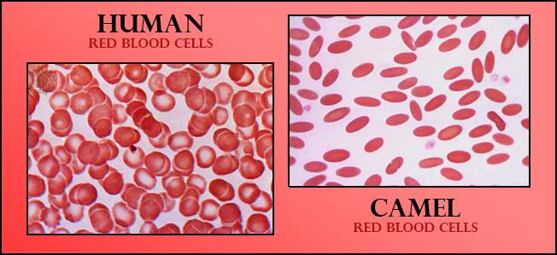
Fyziologické adaptace velbloudů
Cévní soustava
Velmi odolná
→Velbloud snese velkou míru dehydratace, aniž by u něj došlo k poruchám krevního oběhu
→U většina savců, včetně člověka, dochází k selhání srdce v důsledku dehydratace při ztrátě cca 14 % vody v organismu. Pro velblouda je komfortní ztráta 25 %, ale je schopen přežít i ztrátu cca 40 %
Oválné a drobné erytrocyty
→Erytrocyty se v těle velblouda vyskytují ve větším množství než u ostatních savců
→Tvar a velikost usnadňují tok krvinek při dehydrataci i skrze drobné kapiláry

Slide 13
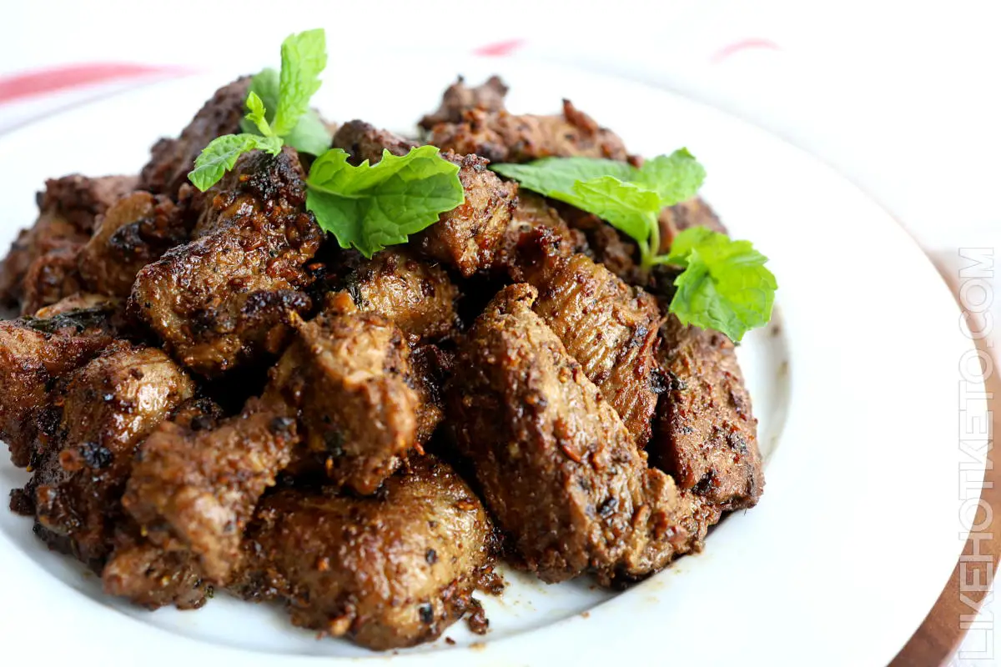
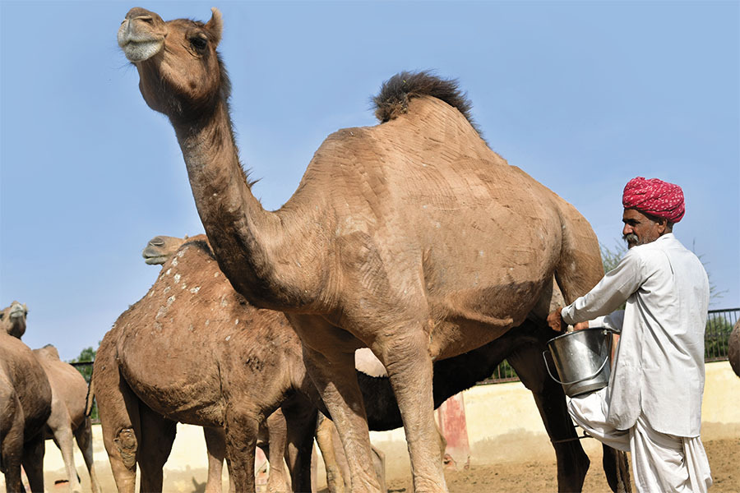
Význam velblouda pro lidskou společnost
Potravinářství
Hlavní zdroj masa v aridních oblastech
Hlavní zdroj mléka v aridních oblastech
→Velbloud je schopen prospívat, i když je živen výhradně stravou nestravitelnou pro koně, krávy, ovce, kozy…
→Pro pouštní pastevce je nepostradatelný

Slide 14
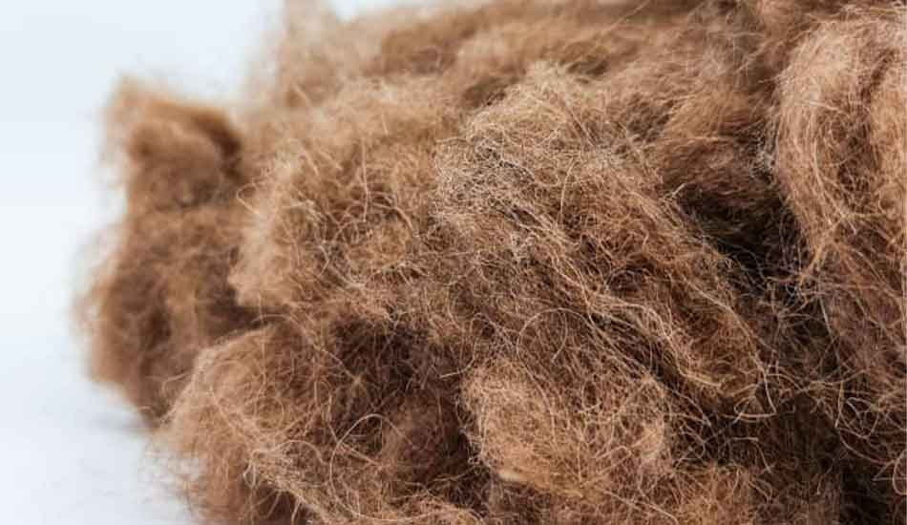
Význam velblouda pro lidskou společnost
Oděvnictví
Zdroj kůže a vlny
→Velbloudí srst má vynikající termoizolační schopnosti

Slide 15
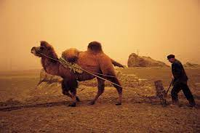
Význam velblouda pro lidskou společnost
Zemědělství
Pracovní síla při polních pracích v neúrodných oblastech
→Užití převážně drabařů v horských oblastech
→Malý význam. V oblastech výskytu drabařů může být obvykle používán i hovězí dobytek, který je pro tyto účely vhodnější

Slide 16
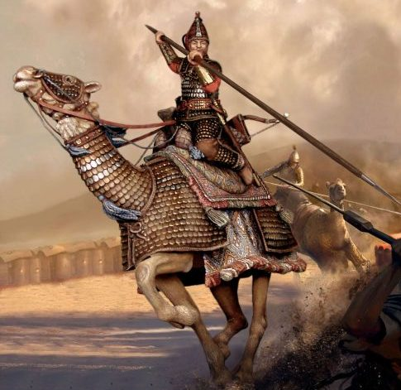
Význam velblouda pro lidskou společnost
Jezdectví
Jediné jízdní zvíře vyskytující se v aridních oblastech
→Provoz koně, osla či muly by zde byl finančně nepřijatelný
Horší jezdecké vlastnosti než koně
→Pomalejší
→Hůře ovladatelní
→Vytrvalejší
Velký vojenský význam v aridních oblastech

Slide 17
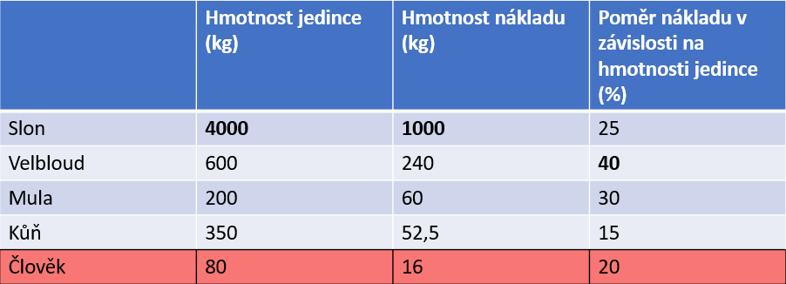
Význam velblouda pro lidskou společnost
Doprava
Nepostradatelné dopravní zvíře při transportu přes aridní krajiny
→Schopnost nést na dlouhé vzdálenosti náklad odpovídající až 40% jejich hmotnosti
→Velbloud je efektivnější jako soumar než jako tažné zvíře. Nepotřebuje silniční infrastrukturu

Slide 18
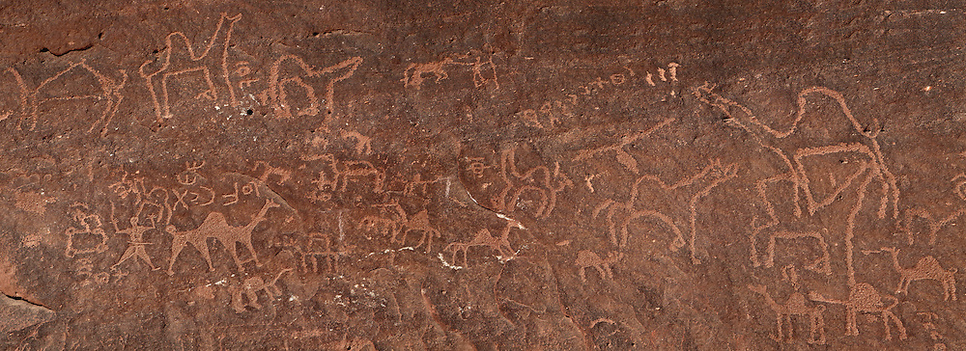
Vztah velblouda a člověka v prehistorickém období
Vztah kořisti a lovce
Velbloud byl vzhledem ke své velikosti (cca 600 kg) nezanedbatelný zdroj potravy
Nezdá se být pravděpodobné, že by v této době již probíhaly pokusy o domestikaci

Slide 19
Počátek domestikace velbloudů
Počátky domestikace můžeme s jistotou zařadit do období starověkých dějin
Počátky domestikace můžeme datovat jen velmi zhruba (4. – 1. tisíciletí př. n. l.)
→Nepřímé důkazy (kosti, výrobky z velbloudí vlny)
→Důkazy s problematickou datací (hnojiště, petroglyfy)
→Absence přímých důkazů (jezdecká a dopravní výstroj)

Slide 20
Fáze domestikace velblouda
Prvotní domestikace
→tradičně hospodářské motivy (u valné většiny domestikovaných zvířat)
→u velblouda zisk masa, mléka a srsti
Pokročilá domestikace
→motivem je často dopravní nebo jezdecké užití
→u velblouda přeprava zboží, úspora času při přesunech, vojenské zvýhodnění

Slide 21
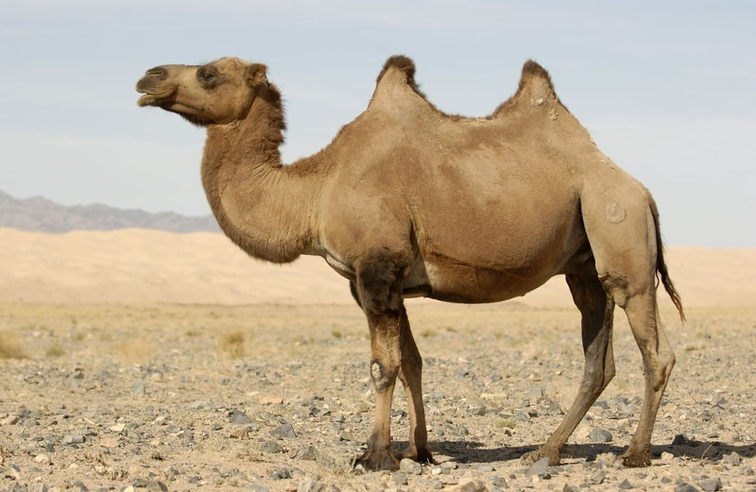
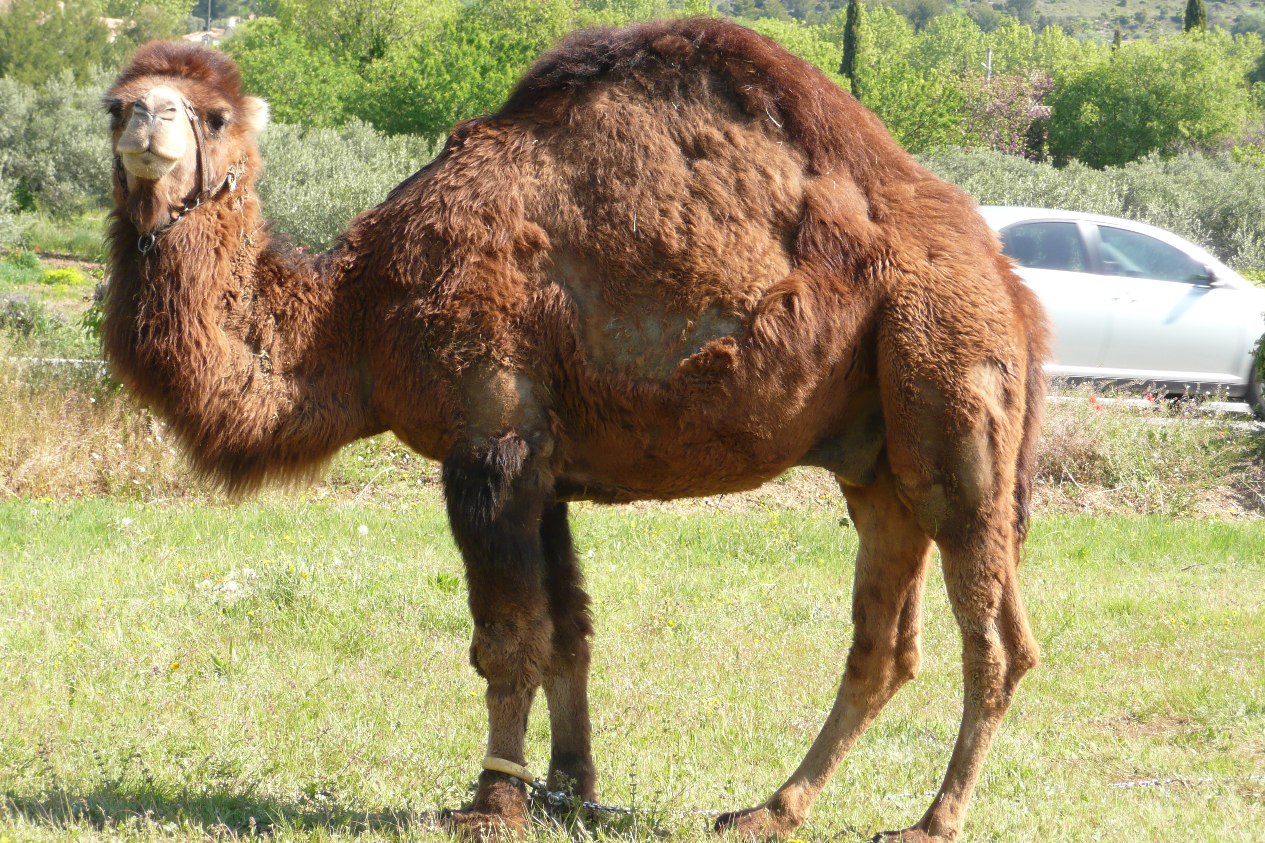
Druhy velbloudů užívané ve starověku
Camelus dromedarius
Camelus bactrianus
Camelus ferus
Hybrid F1

Slide 22
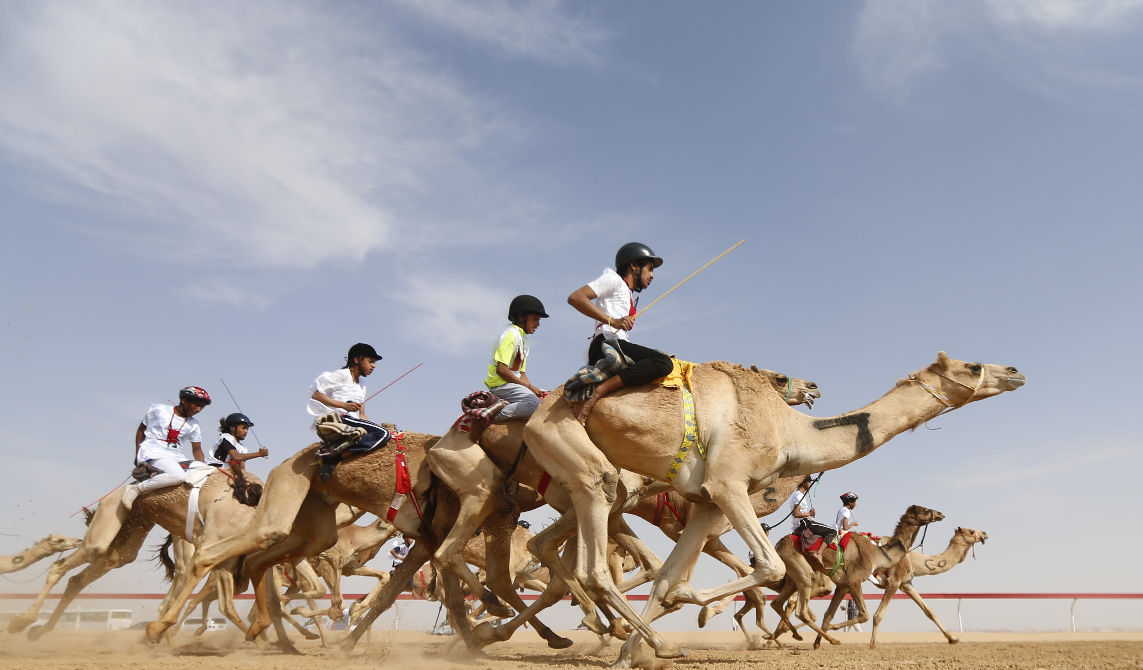
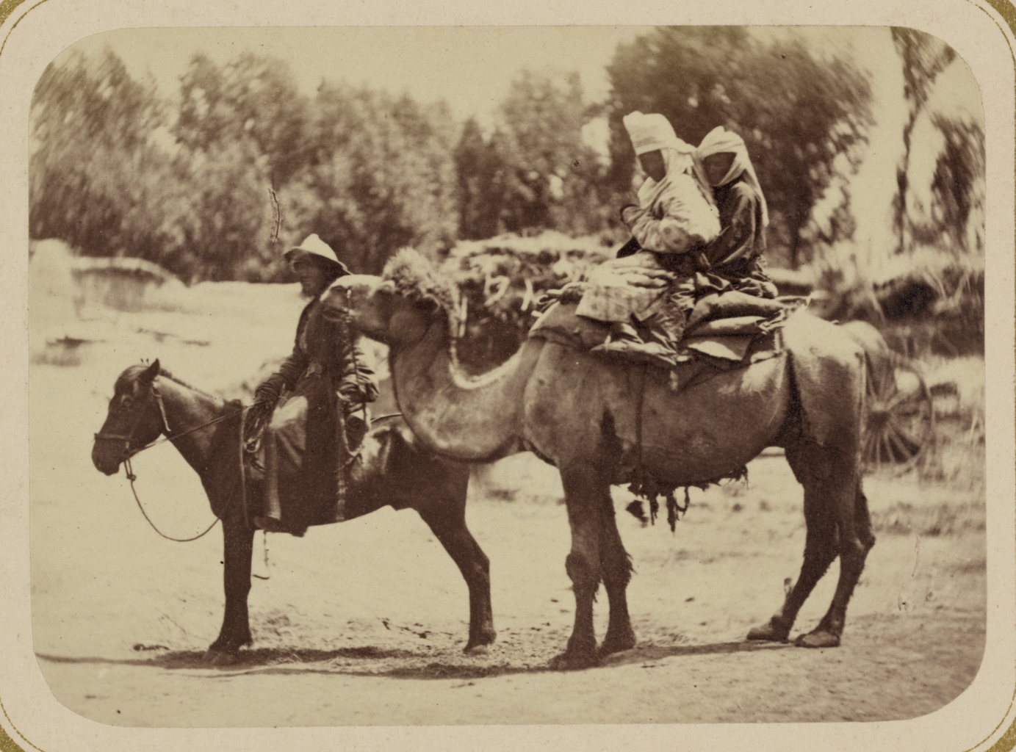
Dromedár
Velbloud jednohrbý
Camelus dromedarius →δρομάδος – běžící, běžec
→Krátkodobě je schopen vyvinout rychlost až 65 km/h (kůň přes 70 km/h)
→V porovnání s dvouhrbým velbloudem je rychlý
Nejpravděpodobněji domestikován koncem 4. nebo v ½ 3. tisíciletí př. n. l.
Druhé nejrozšířenější jezdecké zvíře starověku
Adaptován na pouštní život
→Schopnost přežít velké výkyvy teplot (od -20°C – 50°C)
Delší nohy než velbloud dvouhrbý i kůň
→Výhoda v boji

Slide 23
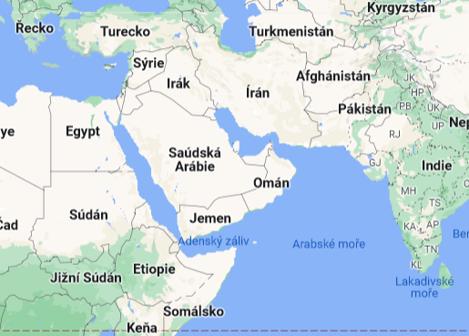
Domestikace dromedára
Poprvé patrně na Arabském poloostrově
→Nejvíce nalezených kosterních pozůstatků
→Nevyhovující prostředí pro jiná jezdecká zvířata
Omán (Spojené arabské emiráty)
→Četné nálezy velbloudích kostí ze 3. tisíciletí př. n. l.
→Četné nálezy petroglyfů a jiných vyobrazení velbloudů
→Velká motivace místního obyvatelstva

Slide 24
Arabské písemnosti spojující velbloudy a jihoarabské rybáře
„A věru stádo vaše je vám poučení, neb napájí vás tím, co je v břichách jejich, a máte z nich i mnohý jiný užitek. I maso jejich pojídáte a na nich stejně jako na lodích se nést dáváte.“
Korán. Súra 22:21 – 23.
Běžné označení velblouda jako „koráb pouště“ v arabské poezii.
Mýtus o divokých velbloudech Húš ze země Vabár na jižním pobřeží Arábie, kteří se zkřížili s velbloudy Džinů, čímž vzniknuly velbloudí plemena Machrí, Umání, Ídí a Asdžadí

Slide 25
Šíření dromedára
Sokotra a Somálsko (2500 – 1500 př. n. l.)
Jižní polovina Arábie (do roku 1200 př. n. l.)
Arabské pobřeží Rudého moře (a posléze zbytek Arábie) (do roku 1000 př. n. l.)
Sýrie (1000 – 900 př. n. l.)
Mezopotámie (do roku 800 př. n. l.)
Přilehlé oblasti Blízkého východu (cca 500 př. n. l.)
Egypt (a posléze celá severní Afrika) (cca 500 – 300 př. n. l.)

Slide 26
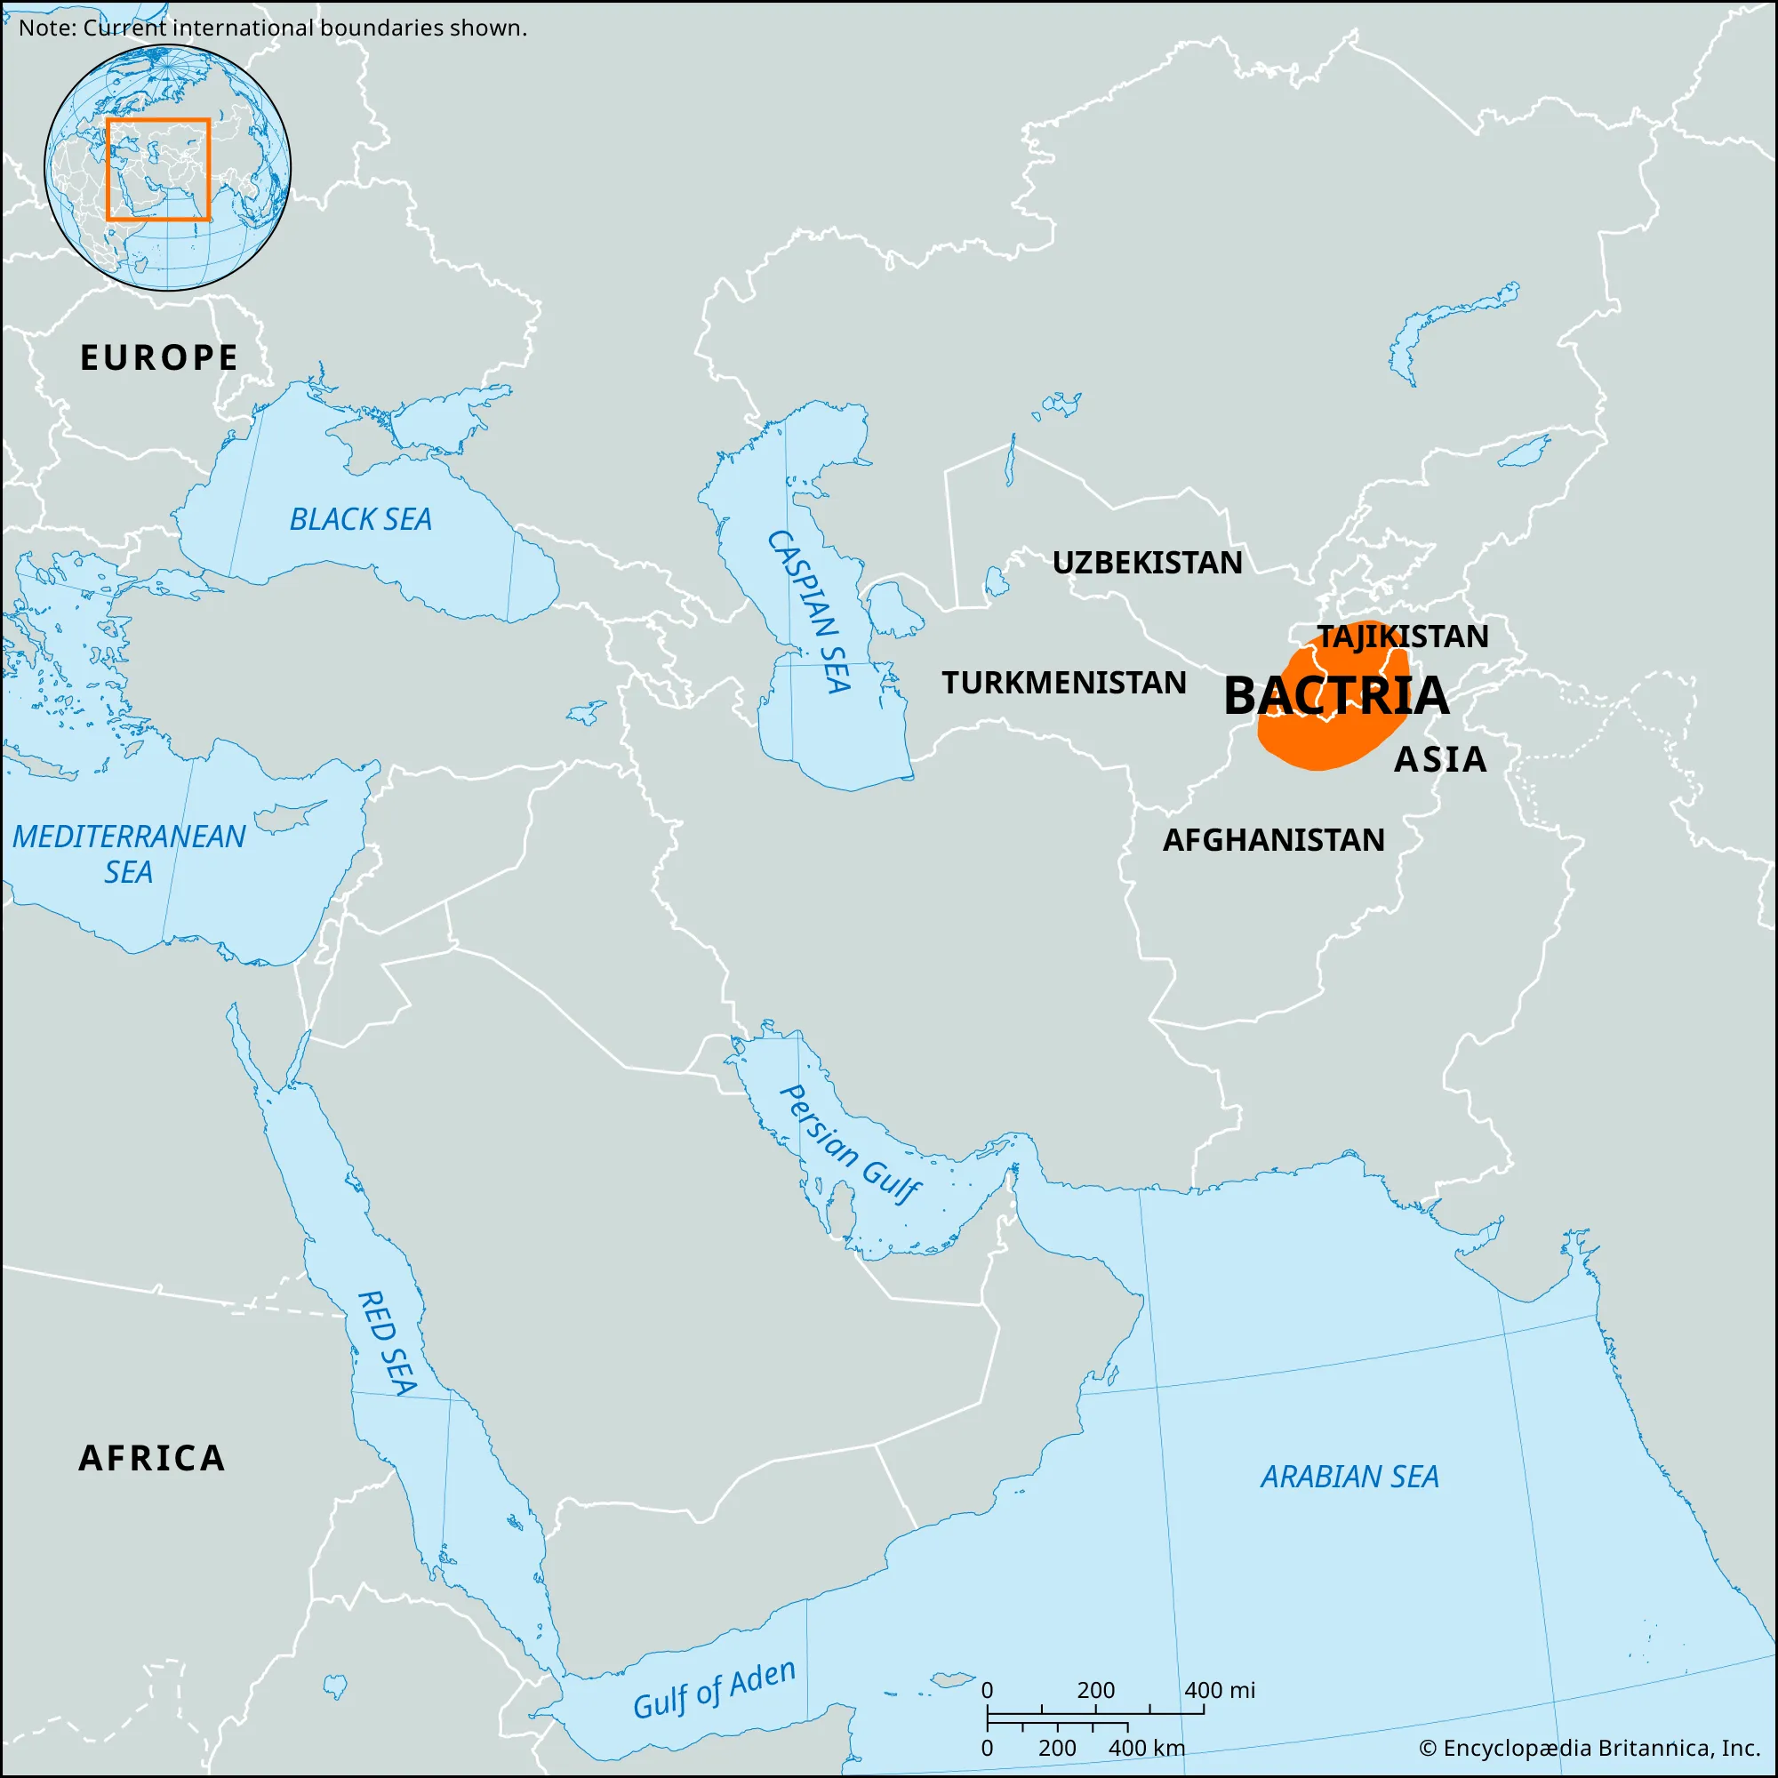
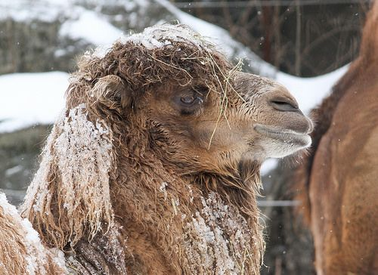
Drabař
Velbloud dvouhrbý
Camelus bactrianus →Baktrie – Dnešní Afghánistán, země považovaná starověkými Řeky za domov drabařů
→Alexandr Veliký se zde během svého tažení pravděpodobně poprvé setkal s větším množstvím drabařů
→Přes Baktrii vedlo mnoho obchodních cest spojujících východní a západní Asii, na kterých se drabaři užívali jako soumaři
Nejpravděpodobněji domestikován koncem 4. nebo v ½ 3. tisíciletí př. n. l.
Jako jízdní zvíře mnohem méně užívaný než dromedár
→Kratší nohy nepřináší výhodu v boji s jezdcem na koni
→Drabař je celkově méně hbitý
→Ačkoliv v běhu na krátké vzdálenosti je jejich rychlost srovnatelná. Při přesunech na dlouhé vzdálenosti
Adaptován na horský život
→Schopnost přežít velké výkyvy teplot (od -30°C – 40°C)
Postupně vytlačen dromedárem i z oblastí jeho původního užití
→Ačkoliv v běhu na krátké vzdálenosti je rychlost obou druhů srovnatelná, při přesunech na dlouhé vzdálenosti je dromedár až 3x rychlejší
→S využitím pokročilého sedla dromedár unese větší náklad

Slide 27
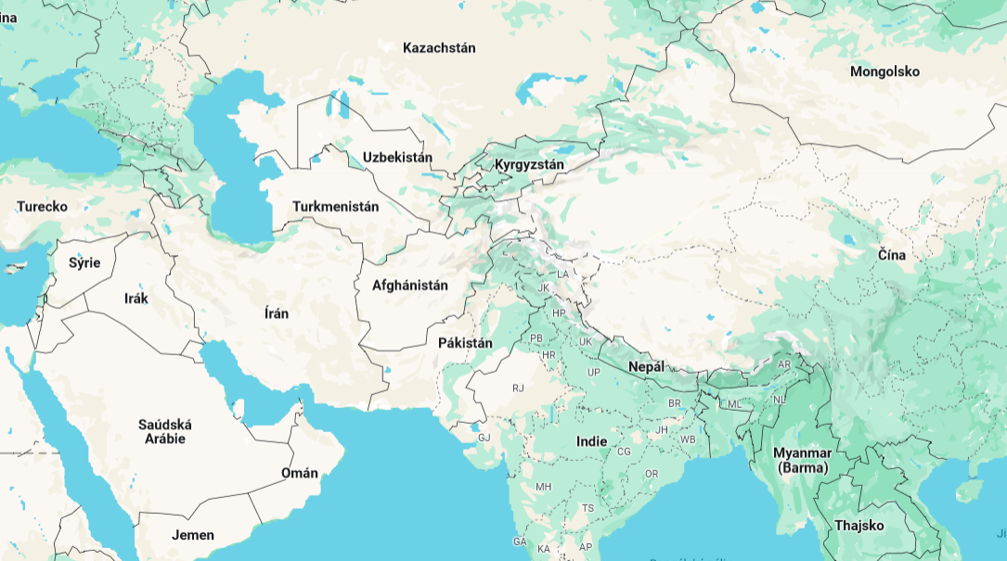
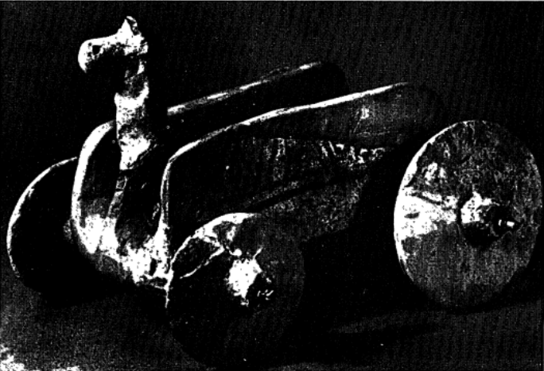
Domestikace drabaře
Poprvé pravděpodobně v pohoří Kopet Dag na turkmensko-íránské hranici
→Nálezy kostí, trusu i srsti
→Nálezy hliněných modelů s motivy velbloudů
Dle alternativní teorie poprvé ve stepích Kazachstánu, Mongolska nebo Číny
→velké množství kosterních nálezů
→Velká motivace místního obyvatelstva
X Absence předmětů s velbloudími motivy
X Kosterní nálezy nepotvrzují postupné šíření zvířete z těchto oblastí
X Absence zmínek o velbloudech v čínských pramenech do 4. století př. n. l.

Slide 28
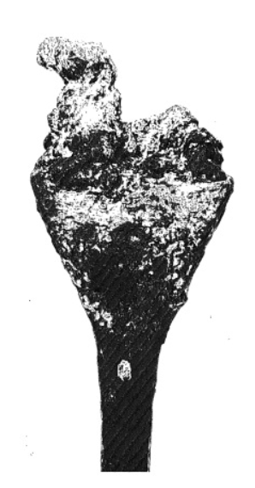
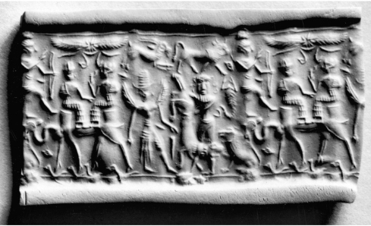
Šíření drabaře
Přilehlé hornaté nebo semiaridní oblasti (2700 – 2400 př. n. l.)
Sýrie a Čína (1800 – 1500 př. n. l.)
Mezopotámie, Malá Asie a Indie (cca 900 př. n. l.)

Slide 29
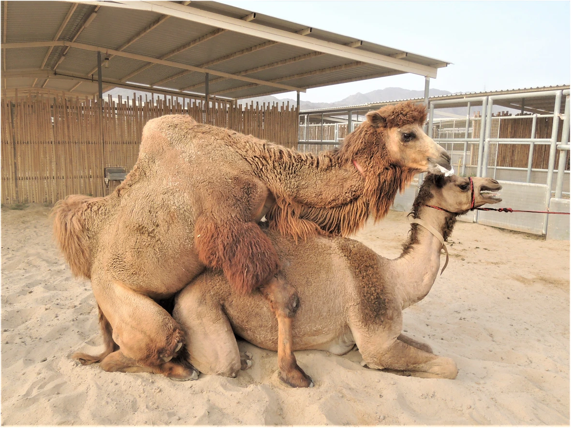
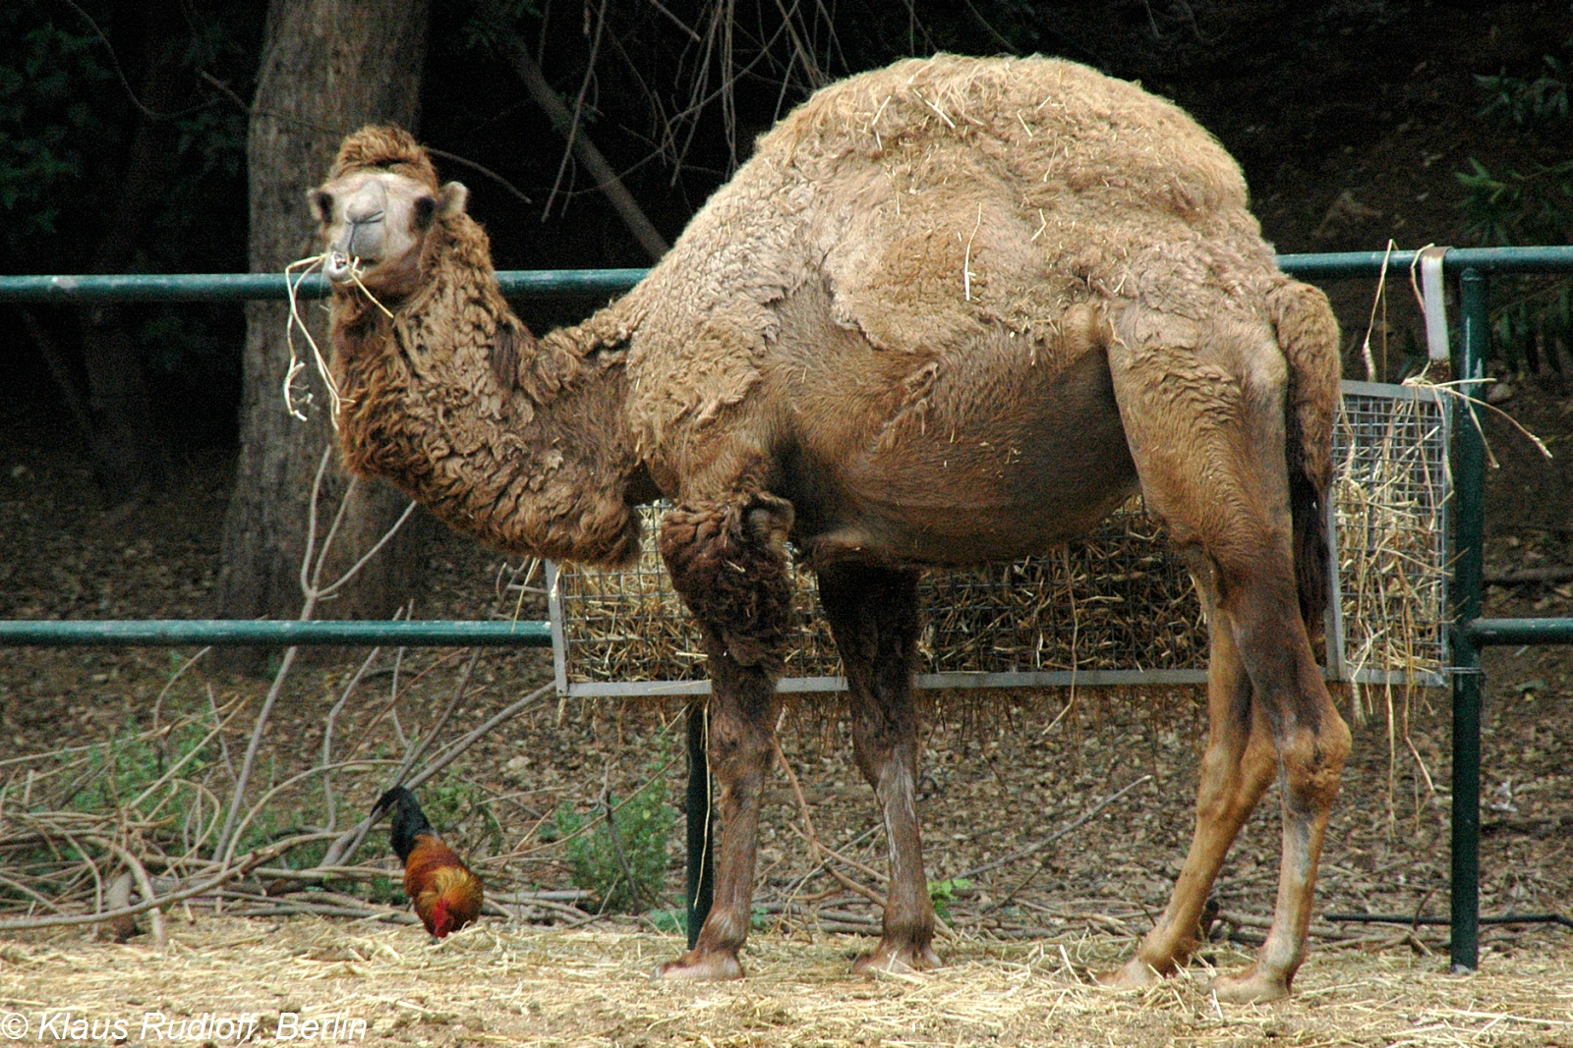
Hybrid F1
Kříženec dromedára a drabaře
→Obvykle samec drabaře a samice dromedára, ale hybridizace je možná i obráceně
→Hybridi první generace jsou plodní, ale jejich křížení se nedoporučuje, protože potomstvo je často degenerované
→Potomstvo křížence hybrida a dromedára či drabaře se obvykle podobá spíše čistokrevnému rodiči
První, kdo průkazně a cíleně hybridizovali velbloudy, byli Parthové ve 2. století př. n. l.
→Je téměř jisté, že k hybridizaci docházelo mnohem dříve, ačkoliv k ní mohlo docházet necíleně při společném ustájení obou druhů
→Potomstvo mohlo být vnímáno jako defektní
Hybrid nese anatomické i fyziologické prvky obou druhů
→Dlouhé nohy dromedára
→Hustá a dlouhá srst drabaře
→Jeden hrb, jehož hmotnost přesahuje standartní hmotnost dvou
Adaptován na horský i pouštní život
→Schopnost přežít velké výkyvy teplot (od -30°C – 50°C)
→Komfortní zvládání nízkých i vysokých teplot
Velikostí překonává oba druhy
→Hmotnost až 1000 kg
→Nosnost až 450 kg
→Ideální soumar
Jezdecky nepoužitelný kvůli složité aplikaci sedla

Slide 30
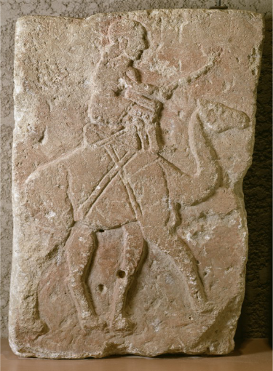
Možný počátek hybridizace
K první hybridizaci velbloudů došlo s jistou pravděpodobnosti v oblastech Sýrie a Jordánska
→Raný výskyt obou druhů velblouda
Průkazný výskyt drabařů v 18. století př. n. l.
→Nejzápadnější asijský bod Hedvábné cesty
Průkazný výskyt dromedárů v 10 – 9. století př. n. l
→Nejsevernější bod Kadidlové cesty

Slide 31
Možný počátek hybridizace
„Zbývající část Arábie, která leží směrem k Sýrii, je obydlena množstvím farmářů a obchodníků všeho druhu, kteří sezónní výměnou zboží řeší nedostatek určitého produktu tím, že dodávají užitečné věci, kterých mají hojnost. Tato Arábie, která leží podél oceánu, se nachází nad Arábií Felix, a protože jí protéká mnoho velkých řek, mnoho oblastí v ní se proměnilo ve stojaté tůně a ve velké rozlehlé bažiny. Tou vodou, kterou sem přivádí řeky, a tou, která přichází s letními dešti, zavlažují velkou část země a získávají dvě úrody ročně. V této oblasti také chovají stáda slonů a jiných monstrózních suchozemských zvířat a zvířat rozličných tvarů, u kterých si vyvinuly různé podoby. Kromě toho je zde hojnost domácích zvířat všeho druhu, zvláště dobytka a ovcí s velkými a tlustými nohami. V této zemi se také chovají nejrůznější druhy velbloudů ve velkém počtu, jak bezsrstí, tak chundelatí, a ti, kteří mají podél páteře dva hrby za sebou, a proto se jim říká dituloi. Někteří z nich poskytují mléko a jí se jejich maso, a tak poskytují obyvatelům velké množství potravy. Jiní, kteří jsou vycvičeni k nošení břemen na zádech, mohou unést asi deset medimnoi pšenice a unést pět mužů usazených na polštářích. Jiní, kteří mají krátké nohy a jsou štíhlé postavy, jsou dromedáři a dokážou v plném rozsahu urazit denní cestu na velmi velkou vzdálenost, zejména při cestách, které podnikají bezvodou a pouštní oblastí. Také ve svých válkách táž zvířata vezou do bitvy dva lučištníky, kteří jedou zády k sobě. Jeden z nich se brání nepřátelům, kteří na ně přicházejí zepředu, a druhý těm, kteří je pronásledují zezadu.“
Diodóros Sicilský. Bibliothéké Historiké 2,54.

